Slide 1
«Юридические нюансы в организации деятельности сельскохозяйственных потребительских кооперативов»
Оренбург, 2023

Slide 2
ПЛАН РАБОТЫ:
Понятие сельскохозяйственного потребительского кооператива (далее – СПоК);
Принципы создания СПоК;
Виды сельскохозяйственных потребительских кооперативов;
Особенности создания СПоК;
Фонды кооператива;
Ревизионный союз;
«+» и «-» создания СПоК;
Отличия СПоК от производственного кооператива;
Ответы на вопросы.

Slide 3
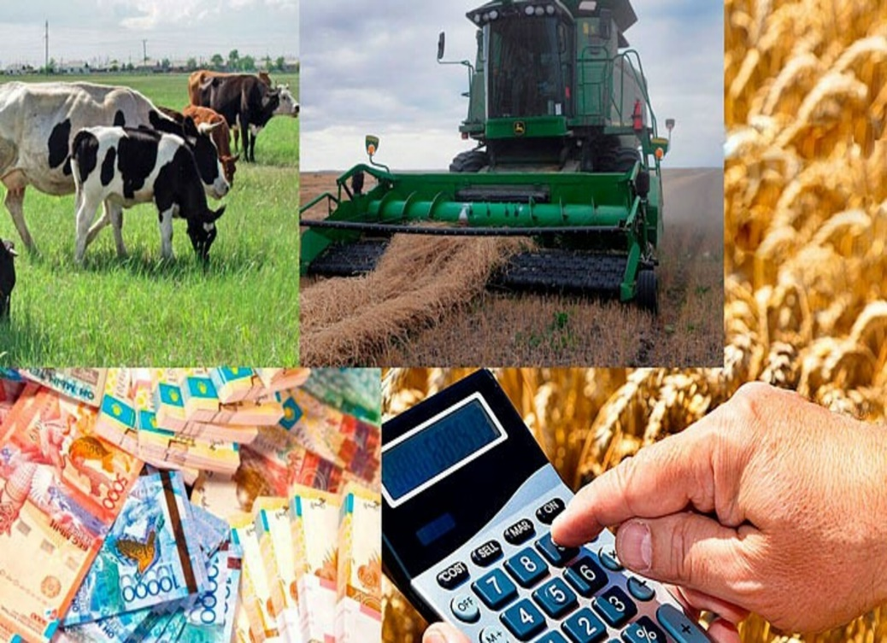
Сельскохозяйственный потребительский кооператив (далее – СПоК)
сельскохозяйственный кооператив, созданный сельскохозяйственными товаропроизводителями и (или) ведущими личное подсобное хозяйство гражданами при условии их обязательного участия в хозяйственной деятельности потребительского кооператива.
(ст.4 Федерального закона «О сельскохозяйственной кооперации» №
193-ФЗ от 08 декабря 1995 года)

Slide 4
Принципы создания СПоК
Добровольность членства;
Взаимопомощь и обеспечение экономической выгоды для членов кооператива, участвующих в его производственной и иной хозяйственной деятельности;
Распределение прибыли и убытков кооператива между его членами с учетом их личного трудового участия или участия в хозяйственной деятельности кооператива;
Управление деятельностью кооператива на демократических началах (один член кооператива - один голос);
Доступность информации о деятельности кооператива для всех его членов.

Slide 5
Виды СПоК
Перерабатывающие
Сбытовые (торговые)
Обслуживающие, в том числе кредитные кооперативы
Снабженческие
Растениеводческие
Животноводческие

Slide 6
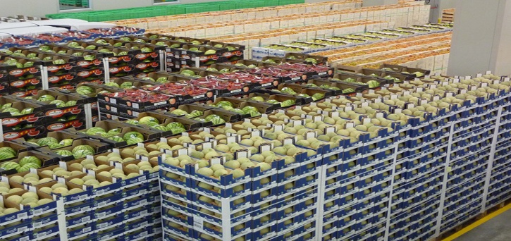
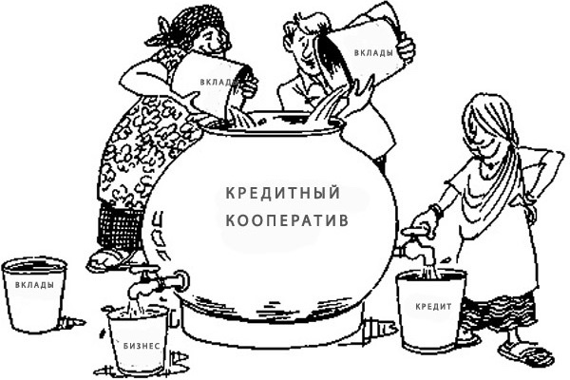
Перерабатывающие кооперативы
Занимаются переработкой сельскохозяйственной продукции (производство мясных, рыбных и молочных продуктов, хлебобулочных изделий;
Сбытовые (торговые) кооперативы
Осуществляют продажу продукции, а также ее хранение, сортировку, сушку, мойку, расфасовку, упаковку и транспортировку, заключают сделки
Обслуживающие кооперативы
Осуществляют механизированные , агрохимические, ремонтные работы, а также услуги по научно- производственному, правовому и финансовому консультированию, выдаче займов и другие работы и услуги.

Slide 7
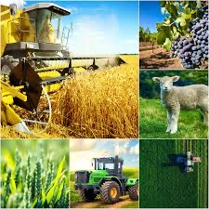
Снабженческие кооперативы
образуются в целях закупки и продажи средств производства, удобрений, оборудования, запасных частей, пестицидов и др.
Растениеводческие и животноводческие кооперативы
образуются для оказания комплекса услуг по производству, переработке и сбыту продукции растениеводства и животноводства

Slide 8
Особенности создания СПоК
Главная цель создания – удовлетворить потребности членов кооператива с помощью кооператива;
Наименование кооператива должно содержать указание на основную цель его деятельности, а также слова «сельскохозяйственный потребительский кооператив»;
Участники – сельскохозяйственные товаропроизводители (граждане), юридические лица, а также граждане, ведущие личное подсобное хозяйство, граждане, являющиеся членами или работниками сельскохозяйственных организаций и (или) крестьянских (фермерских) хозяйств, граждане, занимающиеся растениеводством или животноводством, и сельскохозяйственные потребительские кооперативы.
Ассоциированный член кооператива – юридические лица, внесшие паевой взнос в кооператив независимо от их организационно- правовых форм и граждане (не обязан участвовать в хозяйственной деятельности кооператива или принимать в деятельности кооператива личное трудовое участие).

Slide 9
Государственная регистрация кооператива
Протокол общего собрания
Заявление о государственной регистрации юридического лица по форме Р11001
Устав кооператива (в двух экземплярах)
Квитанция о государственной пошлины за регистрацию юридического лица
Гарантийное письмо от собственника помещения

Slide 10
Содержание Устава
Устав включает в себя:
1 Раздел – Общие положения;
2 Раздел- Цели и виды деятельности;
3 Раздел- Членство кооператива;
4 Раздел- Состав и компетенция органов управления и контроля кооператива, порядок принятия ими решений;
5 Раздел- Имущество кооператива, источники его формирования;
6 Раздел- Порядок и условия реорганизации и ликвидации кооператива;

Slide 11
ФОНДЫ КООПЕРАТИВА
ПАЕВОЙ ФОНД | НЕДЕЛИМЫЙ ФОНД | РЕЗЕРВНЫЙ ФОНД
Состоит из взносов пайщиков, которые поступают на этапе создания кооператива и в ходе его деятельности, за счет того, что новые пайщики вступают в кооператив. В Уставе учредители могут определить минимальный размер взноса пайщиков , а также вид взноса (денежные средства , либо недвижимое имущество и др.), а также порядок использования паевого фонда. | Обособленная часть имущества кооператива, не подлежащая взысканию со стороны третьих лиц или распределению между пайщиками. Последствия передачи имущества в фонд: - продажа такого имущества; - передача имущества в аренду с правом выкупа; - Разделение имущества между пайщиками. | Является обязательным фондом кооператива, относится к неделимым. Цель создания- для покрытия убытков, вызванных чрезвычайными непредвиденными обстоятельствами. Размер резервного фонда- 10 % от объема паевого фонда. Источник формирования- нераспределенная прибыль от предпринимательской деятельности кооператива.

Slide 12
РЕВИЗИОННЫЙ СОЮЗ
В случае, если кооператив не входит в ревизионный союз , то кооператив ликвидируется по решению суда, либо иного уполномоченного государственного органа.
Ревизионный союз осуществляет ревизию деятельности кооператива на предмет оценки достоверности их бухгалтерской (финансовой) отчетности , соблюдения кооперативом устава кооператива, действующего законодательства, и тд.
Ревизия проводится один раз в два года. Внеочередная ревизия должна осуществляться союзом по требованию правления кооператива или наблюдательного совета.
Заключение союза должно рассматриваться на собрании кооператива.

Slide 13
ФУНКЦИИ РЕВИЗИОННОГО СОЮЗА
Представление и защита имущественных интересов кооператива;
Проведение ревизий и формирование ревизионного заключения;
Оказание сопутствующих услуг (например, ведение реестра членов, оценка имущества и др.);

Slide 14
«+» и «-» создания кооператива
Положительные стороны:
Снизить себестоимость Продукции (услуг) за счет совместного использования техники и оборудования, пользования услугами (совместный закуп сырья и материалов) .
Это возможно благодаря тому, что кооператив, собирая взносы членов, может привлечь соответствующих специалистов для оказания этих услуг по себестоимости.
открыть новые рынки сбыта за счет увеличения ассортимента и объема продукции;
Равные права, все пайщики обладают голосом;
Отрицательные стороны
Обязательность взносов, в том числе дополнительных, для покрытия убытков;

Slide 15
Отличия СПоК от Производственного коопертива
Сельскохозяйственным производственным кооперативом признается
сельскохозяйственный кооператив, созданный гражданами для совместной деятельности по производству, переработке и сбыту сельскохозяйственной продукции, а также для выполнения иной не запрещенной законом деятельности, основанной на личном трудовом участии членов кооператива
(ст. 3 Федерального закона от 08.12.1995 N 193-ФЗ (ред. от 04.08.2023) «О сельскохозяйственной кооперации»)
Является коммерческой организацией, участниками которой могут быть исключительно граждане, количество которых должно быть не менее 5 человек.
Участники кооператива являются, одновременно, и его работниками.
Деятельность кооператива осуществляется в самом сельскохозяйственном производственном кооперативе.

Slide 16
СПАСИБО ЗА ВНИМАНИЕ!!!
Утемисова Зарина Жалгаспаевна – Юрист в сфере сельского хозяйства, а также земельно-имущественных отношений.
Контактные данные:
e-mail: zarinauzsh@mail.ru
Тел.: +7 932 853 87 84
Телеграм: agroyurist56

